Slide 1
Объективный и субъективный аспекты оправдания по вере
В контексте вести 1888 года
© Е.В. Зайцев

Slide 2


Slide 3
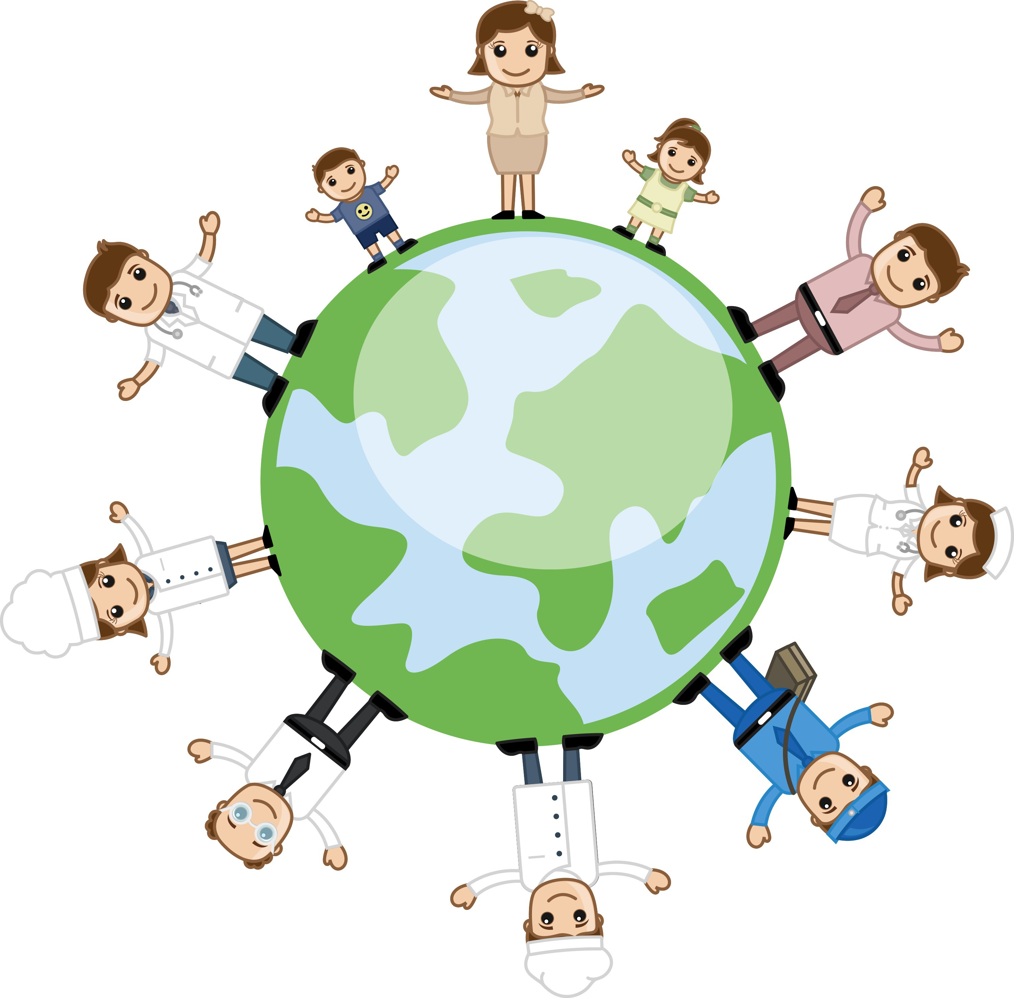
Объективный аспект спасения
Бог
для

Slide 4
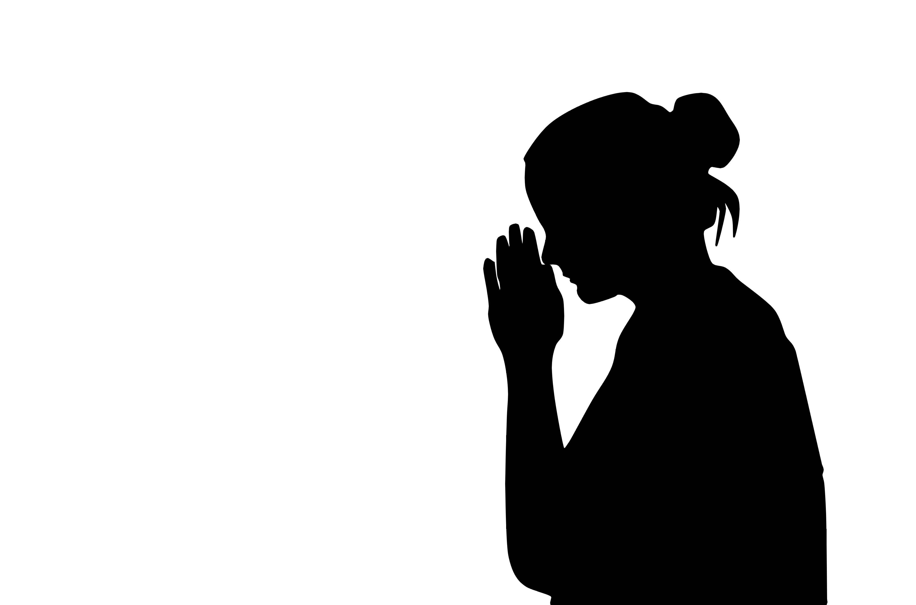
Субъективный аспект спасения
Бог
в

Slide 5
Бог
Человек
Отношения завета

Slide 6
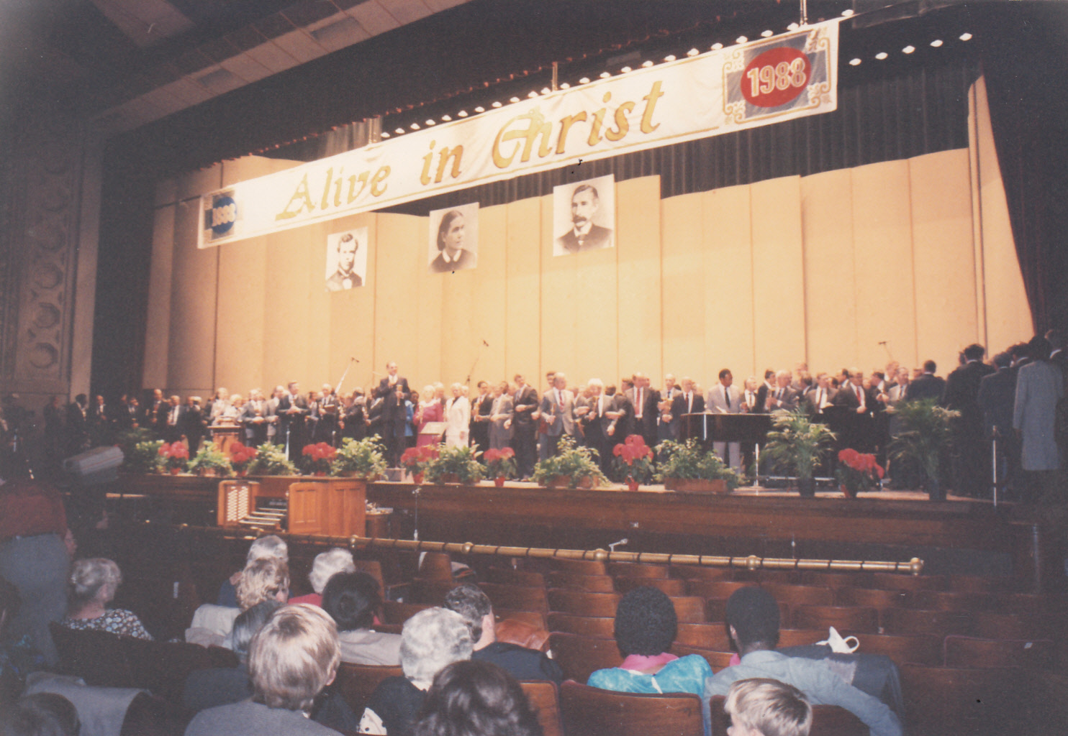

Slide 7
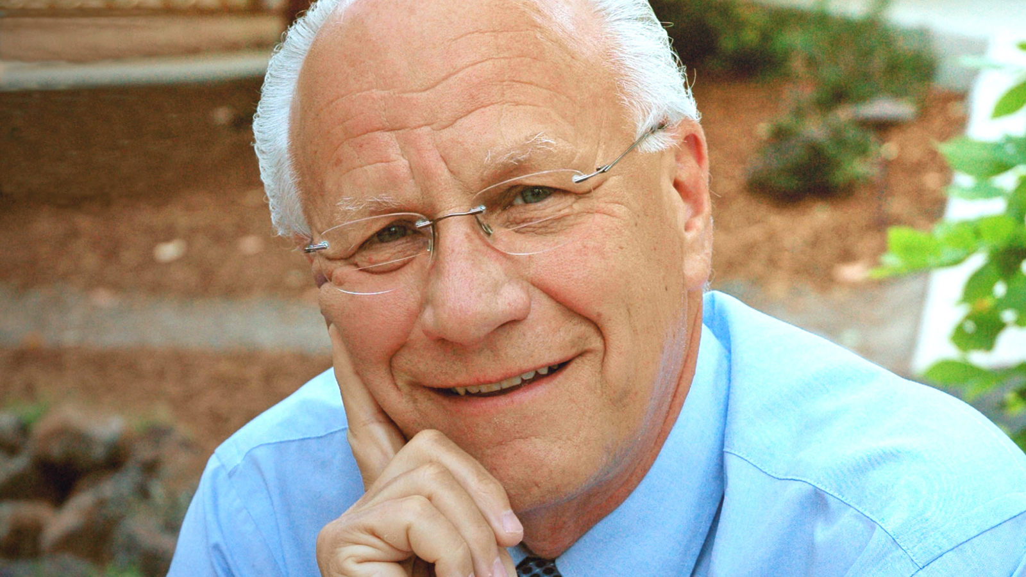
«Они [адвентисты седьмого дня] не испытывали особой нужды в том, чтобы концентрировать свое внимание на таких вопросах, как вера, благодать или других, общих с современным им христианским миром, богословских положениях»
(Джордж Найт, Адвентистское богословие в период с 1844 по 1994 годы // Альфа и Омега, № 1, 1995, стр. 9)

Slide 8
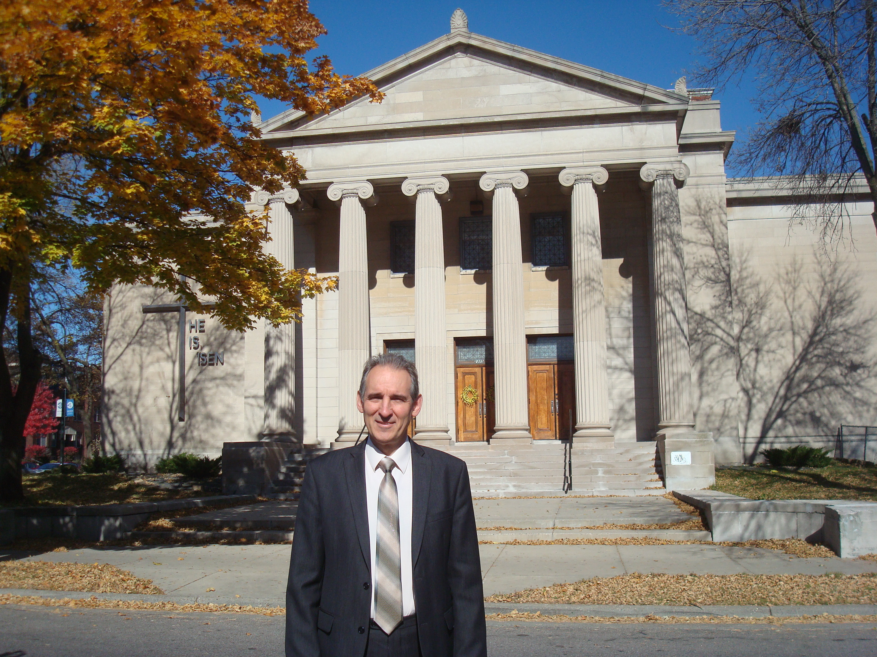
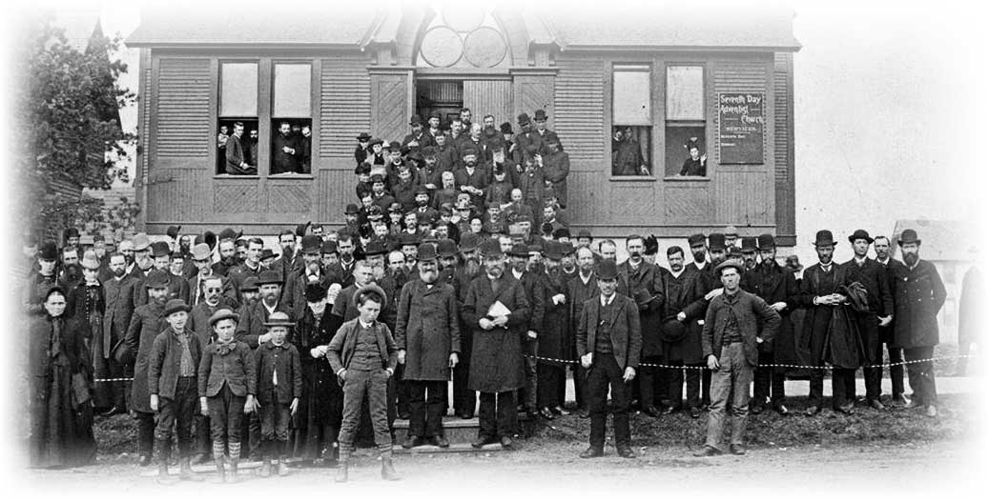
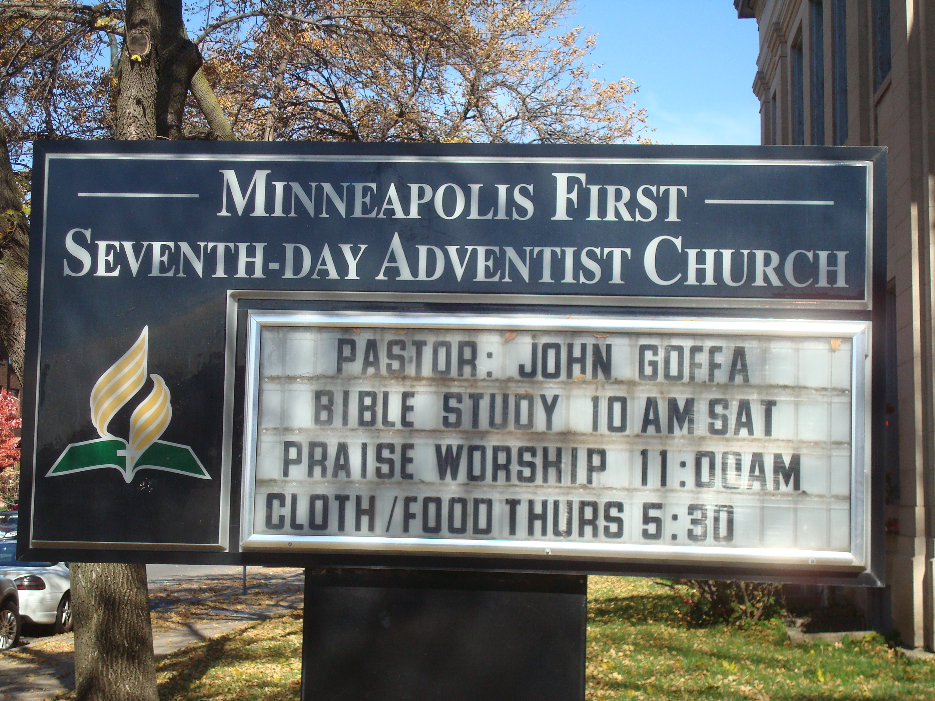

Slide 9
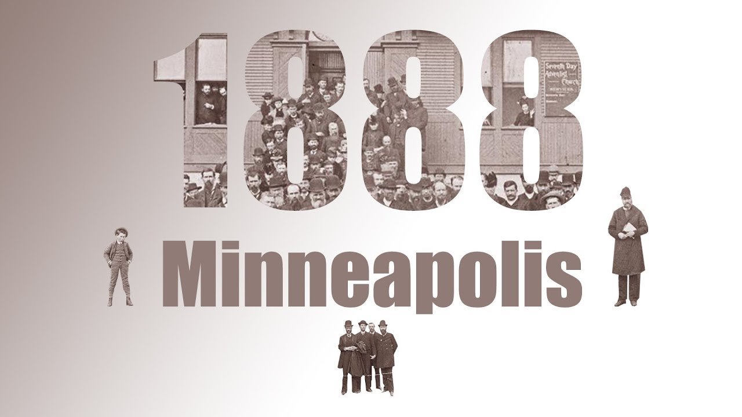
Столкновение идентичностей
Галатам
3:24-25
Обще-протестантская
Адвентистская

Slide 10
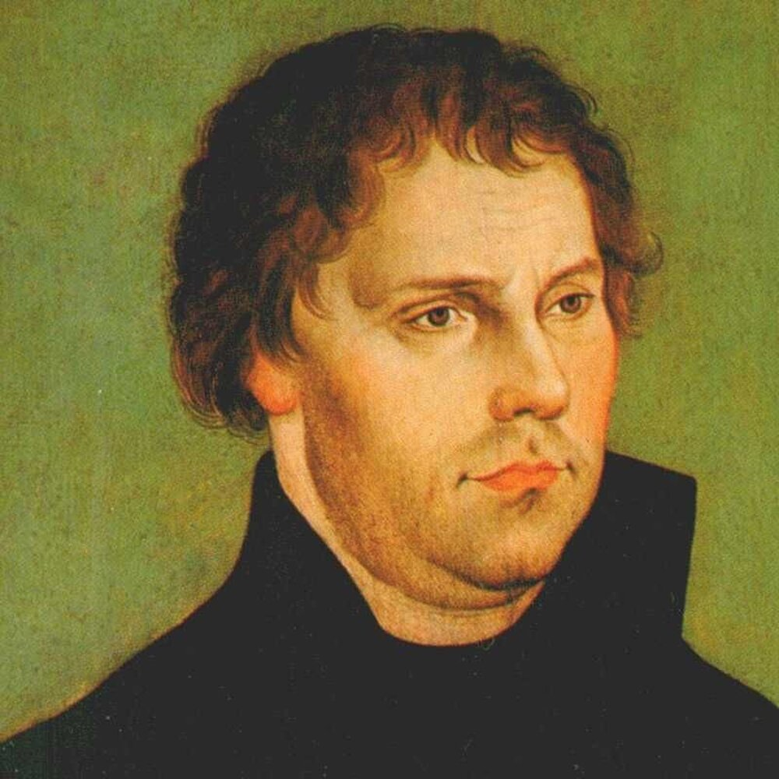
Оправдание верой – основа основ христианского вероучения;
simul justus et peccatus;
Sola fide;
in ipsa fide Christus adest
Мартин Лютер
1483 - 1546

Slide 11
Библейская терминология оправдания
tsadaq и его производные. Основное значение этого глагола – соответствовать некоторой данной норме;
В форме хифиль глагол означает «объявлять праведным» или «оправдывать»;
dikaiosis - оправдание,
dikaiosune - праведность,
dikaioo – объявлять праведным
dikaios – праведный.
В основе всех этих слов лежит корень dike, который означает правило, некую норму.

Slide 12
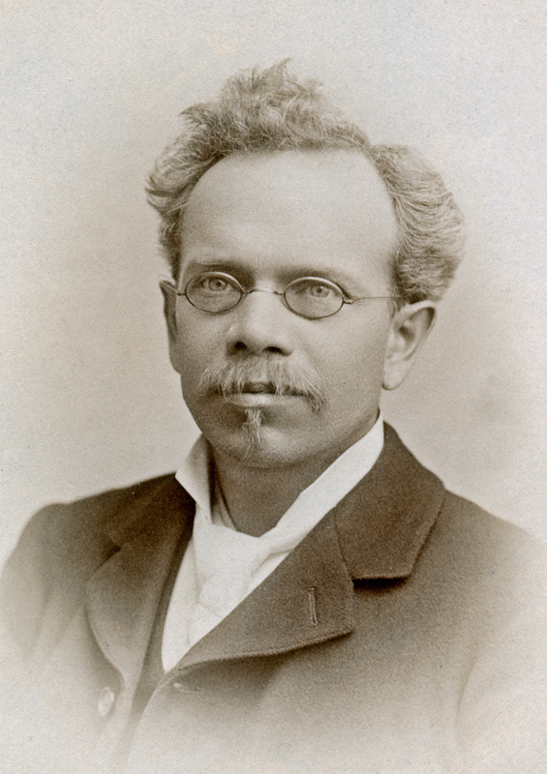
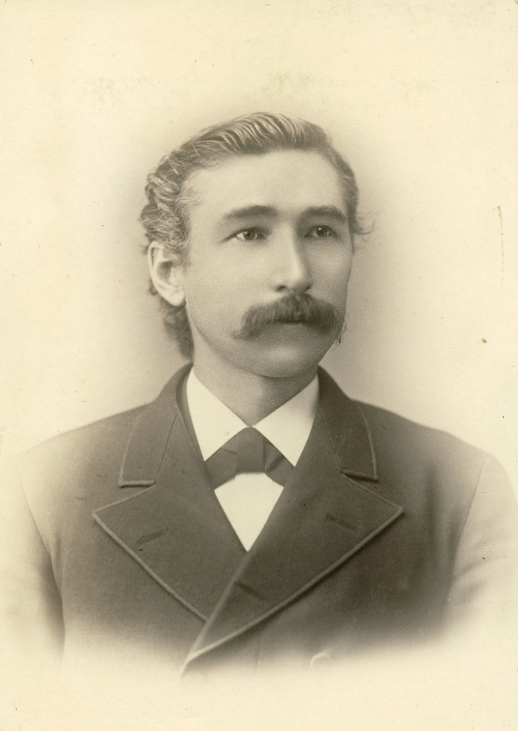
Эллет Ваггонер
1855-1916
Алонсо Джоунс
1850-1923

Slide 13
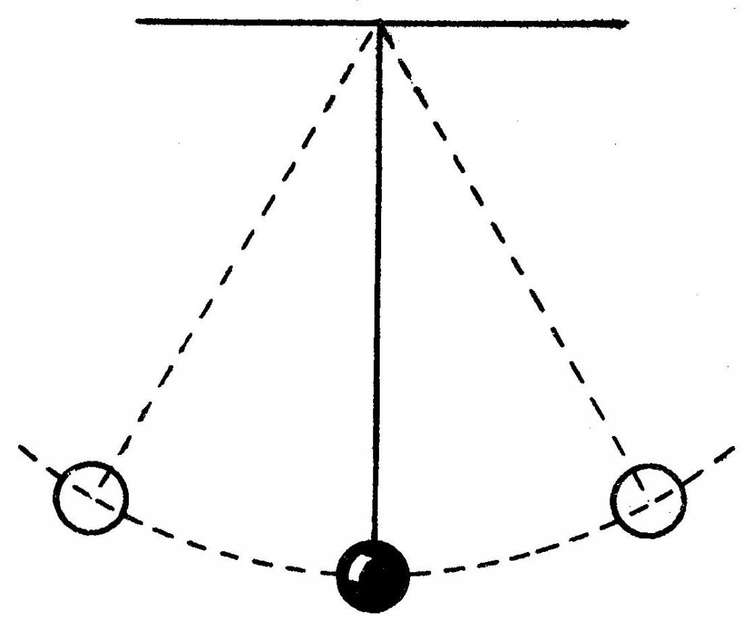
Законничество
Антиномизм

Slide 14
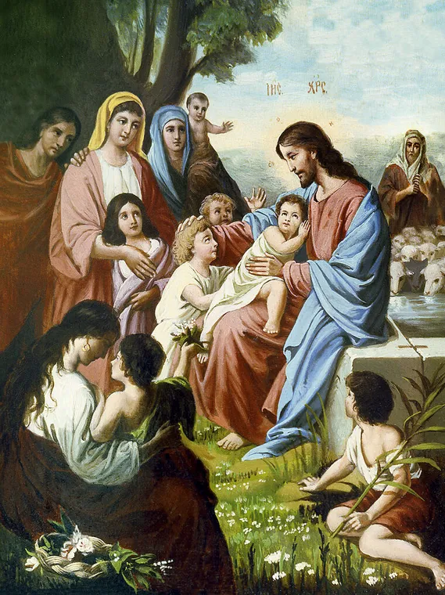
Христологический аспект проблемы
Иисус Христос – Истинный Человек

Slide 15
Какой была человеческая природа Христа?

Slide 16
«Бог послал Сына Своего в подобии (‛ομοιώματι) плоти греховной за грех и осудил грех во плоти» (Рим. 8:3);
«Он, будучи образом (μορφή) Божиим, не почитал хищением быть равным Богу; но уничижил Себя Самого, приняв образ (μορφήν) раба, сделавшись подобным (‛ομοιώματι) человекам и по виду став как человек» (Фил. 2:6-7);
«Посему Он должен был во всем уподобиться (‛ομοιωθήναι) братьям, чтобы быть милостивым и верным Первосвященником пред Богом, для умилостивления за грехи народа. Ибо как Сам Он претерпел, быв искушен, то может и искушаемым помочь» (Евр. 2:17-18).

Slide 17
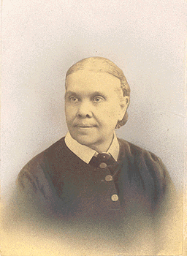
Э. Уайт о человеческом естестве Спасителя
«Не должно быть ни малейшего сомнения относительно совершенной безгрешности человеческой природы Христа» (Манускрипт 143, 1897 г.);
«Мы не должны думать, что подверженность Христа искушениям сатаны извращала Его человеческое естество, и что Он также имел такие же греховные, извращенные наклонности, как и человек» (Манускрипт 57, 1890 г.);
«Каждого человека следует предостеречь об опасности считать Христа всецело таким же человеком, как и мы, потому что такого быть не может» (БК 5:1129).

Slide 18
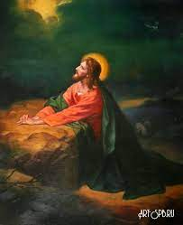
Э. Уайт о человеческом естестве Спасителя
«Он [Христос] принял падшую, подверженную страданиям человеческую природу, деградировавшую и оскверненную грехом» (БК 4:1147);
«Иисус воспринял человеческое естество, отягощенное четырьмя тысячелетиями греха» (ЖВ 49);
«Приняв природу человека в ее падшем состоянии, Христос тем не менее, не был причастен ко греху. Он был подвержен слабостям и физическим несовершенствам, свойственным человеку… Он имел и чувствовал наши слабости, и был во всем искушаем, как мы. И, однако же, Он не знал греха. Он был агнцем без пятна и порока… Мы не должны иметь ни малейших сомнений относительно совершенной безгрешности человеческой природы Христа» (ЗВ, 9 июня, 1898).

Slide 19
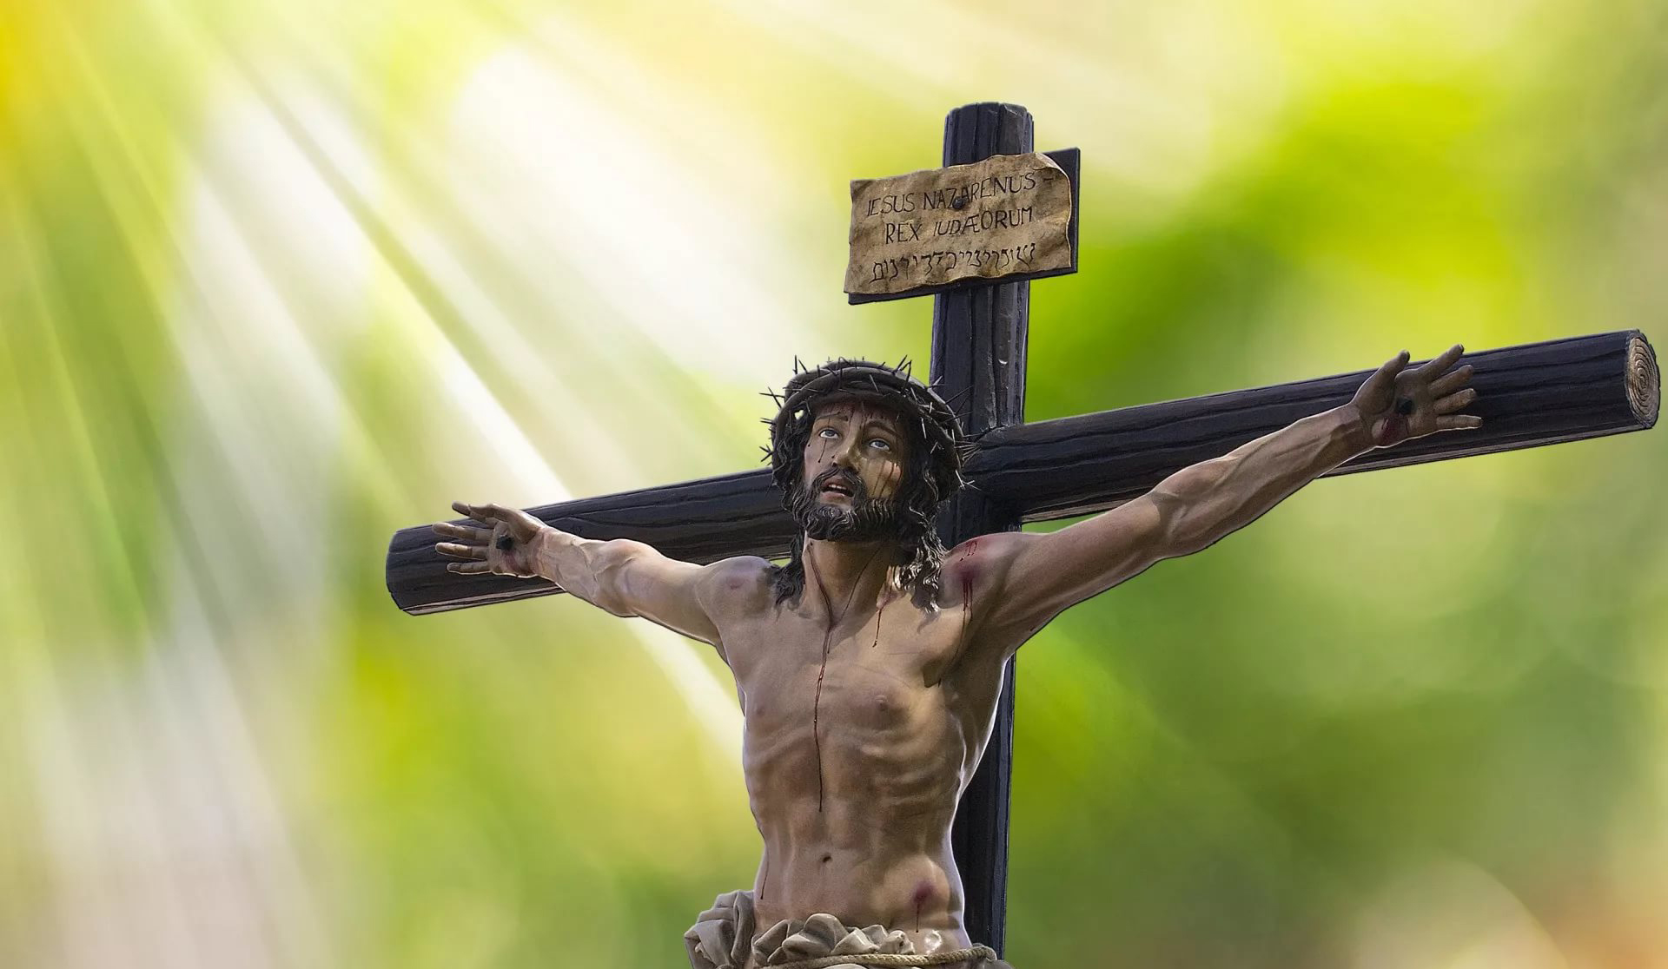
Основной сотериологический вопрос Священного Писания
Для чего Сын Божий стал человеком?

Slide 20
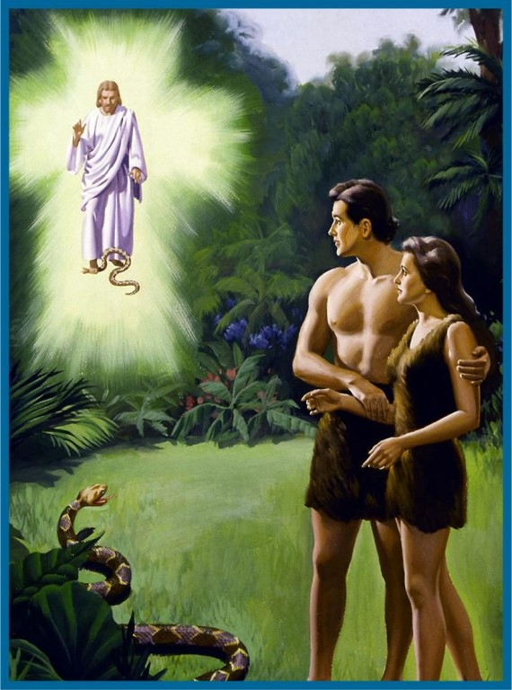
Два Адама
»Посему, как одним человеком грех вошел в мир, и грехом смерть, так и смерть перешла во всех человеков, потому что в нем все согрешили… Ибо, если преступлением одного подверглись смерти многие, то тем более благодать Божия и дар по благодати одного Человека, Иисуса Христа, преизбыточествуют для многих» (Рим. 5:12, 15, Син. пер.);
«Ведь если смерть пришла в мир через человека, то и воскресение мертвых - через Человека. И так же, как связанные происхождением с Адамом все умирают, связанные верой со Христом все будут оживотворены» (1 Кор. 15:21-22, ИПБ)

Slide 21

«Я уверен, что согласно библейскому учению, Бог на самом деле и безусловно спас все человечество на кресте, оправдав и примирив нас с Собою смертью Своего Сына»
Сверх ожиданий , стр. 7

Slide 22
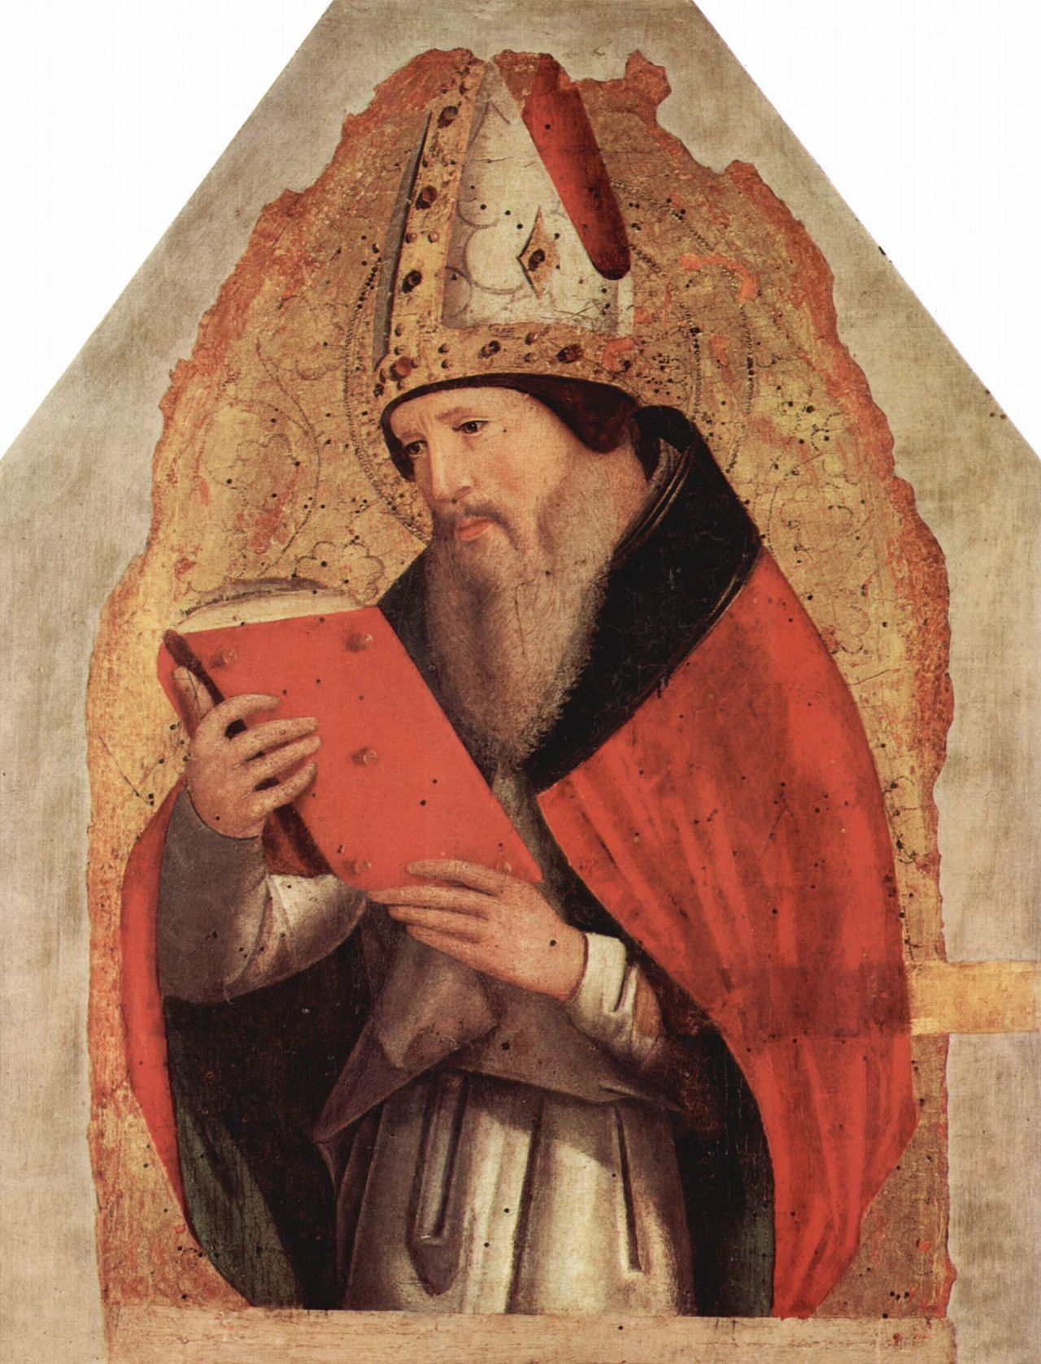
Буквалистское толкование идеи «двух Адамов»
Следование августинианской антропологии

Slide 23

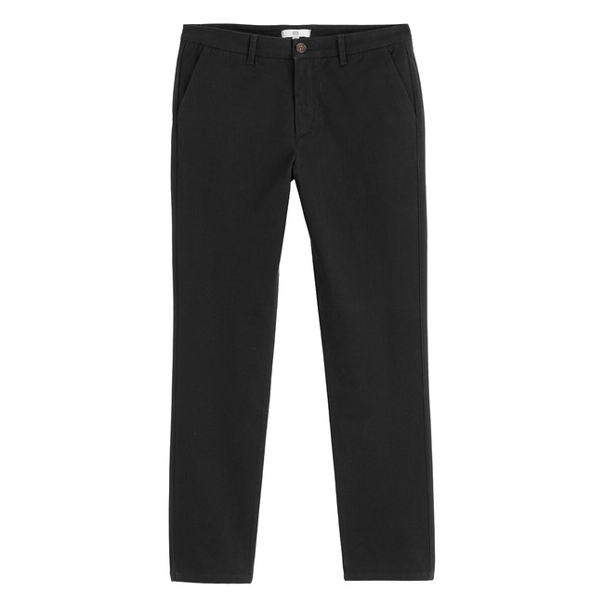
Некорректная герменевтика
Аргумент, основанный на множественном числе слова chayyayim «жизнь» в Быт. 2:7
    Дерево «жизней» (Быт. 2:9);
    Дни «жизней» змея (Быт. 3:14);
    Лет «жизней» Иакова (Быт. 47:28) и т.д.

Slide 24
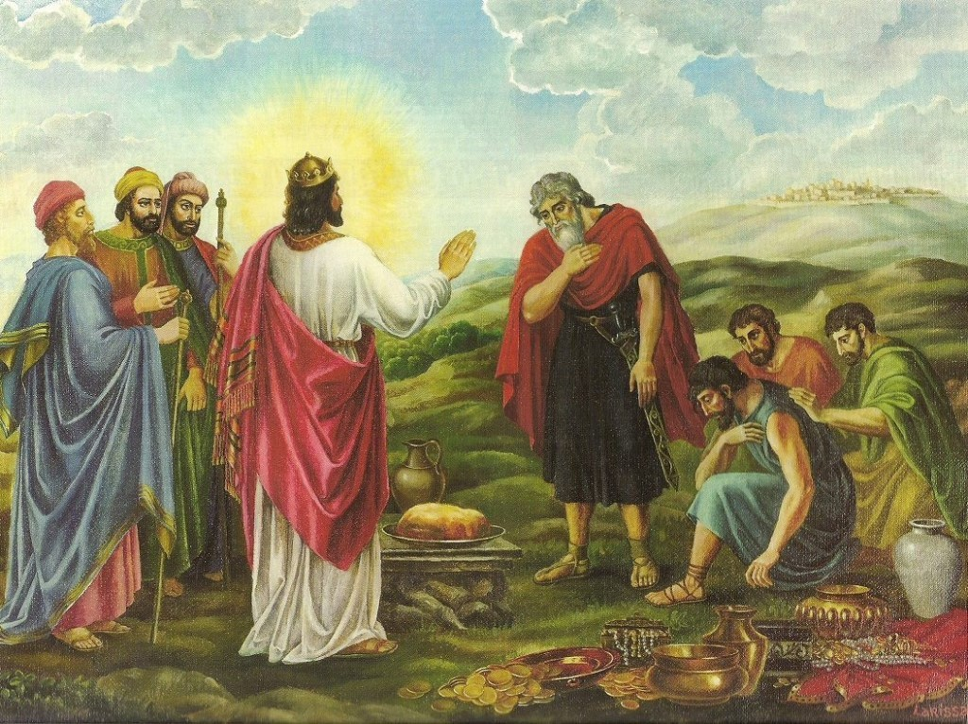
Десятина Левия
«И, так сказать, сам Левий, принимающий десятины, в лице Авраама дал десятину: ибо он был еще в чреслах отца, когда Мелхиседек встретил его» (Евр. 7:9-10)
hos epos eipein

Slide 25
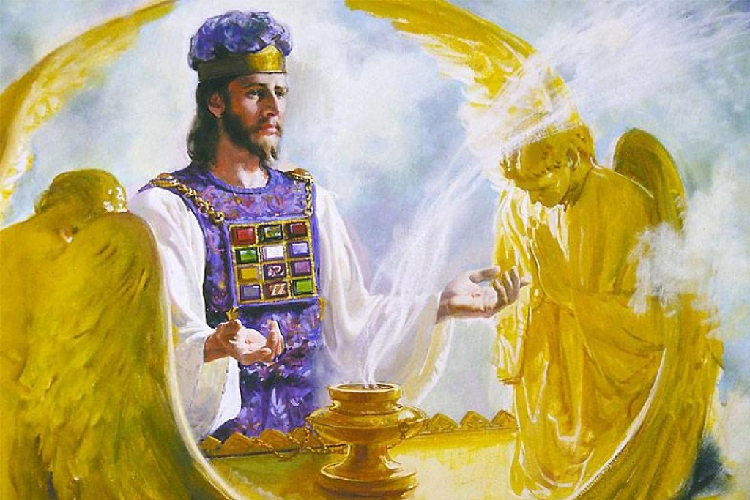
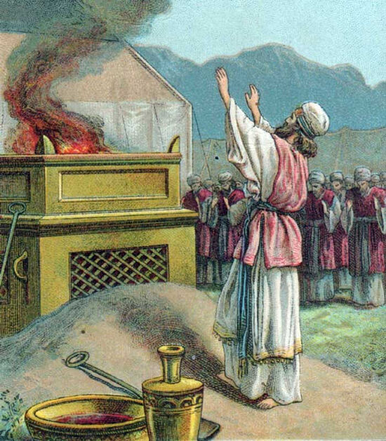
Левитское священство versus священство Мелхиседека

Slide 26
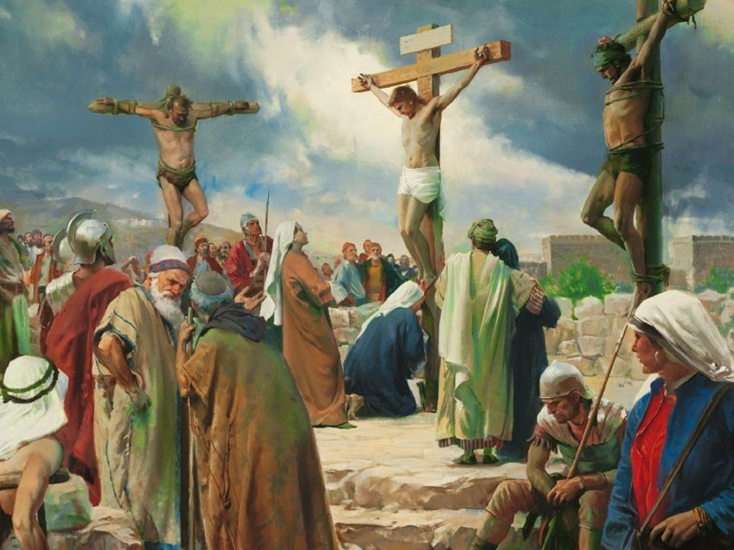
Небиблейское понимание выражения «во Христе»
Как в Адаме присутствовало все человечество, когда он согрешил, так весь человеческий род был и во Христе, когда Он умер на кресте;
Как в Адаме все стали грешниками, так и во Христе все были оправданы и спасены.

Slide 27
«Во Христе»
«Если пребудет в вас то, что вы слышали от начала, то и вы пребудете в Сыне и в Отце» (1 Ин. 2:24);
«И кто сохраняет заповеди Его, тот пребывает в Нем, и Он в том» (1 Ин. 3:24);
«Кто исповедует, что Иисус есть Сын Божий, в том пребывает Бог, и он в Боге» (1 Ин. 4:15);
«Бог есть любовь, и пребывающий в любви пребывает в Боге, и Бог в нем» (1 Ин. 4:16).

Slide 28
«Пребудьте во Мне, и Я в вас. Как ветвь не может приносить плода сама собою, если не будет на лозе, так и вы, если не будете во Мне;
Я есмь Лоза, а вы ветви, кто пребывает во Мне, и Я в нем, тот приносит много плода…»
Ин. 15:4-5

Slide 29
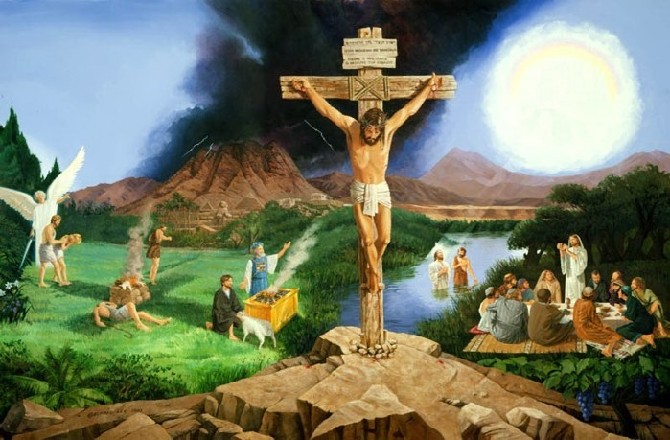
Юридическая фикция

Slide 30
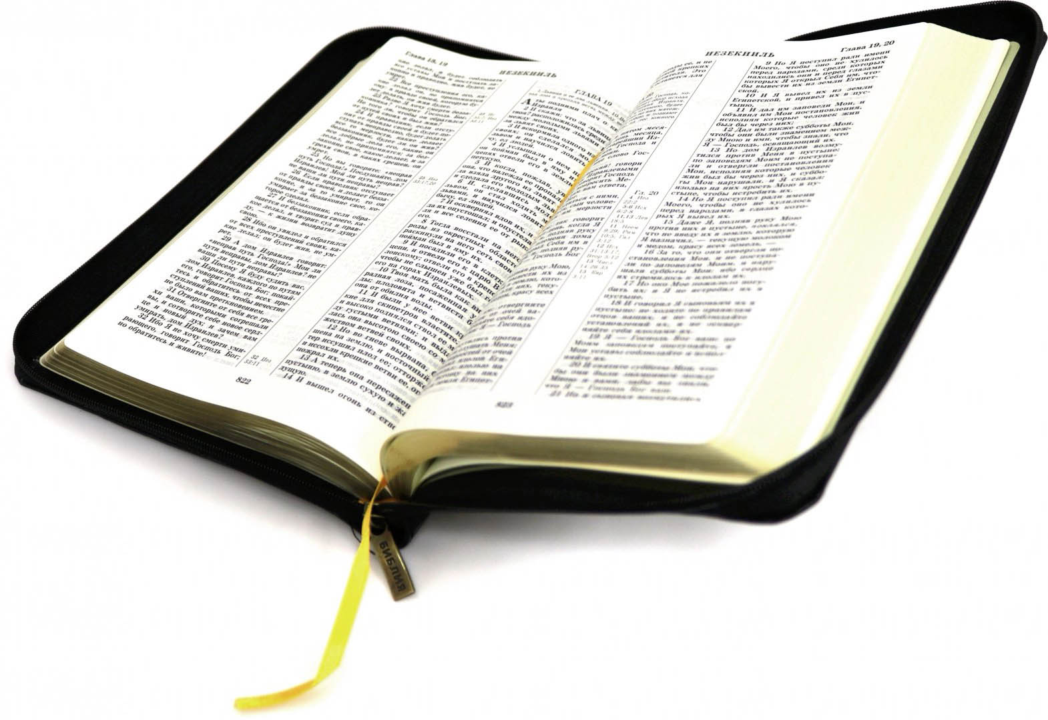
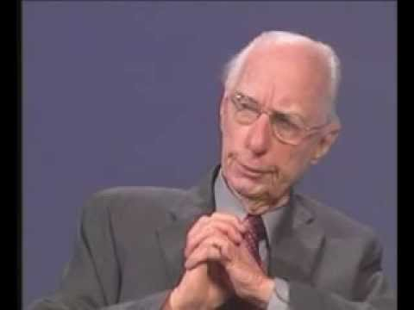

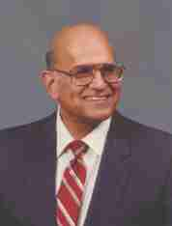
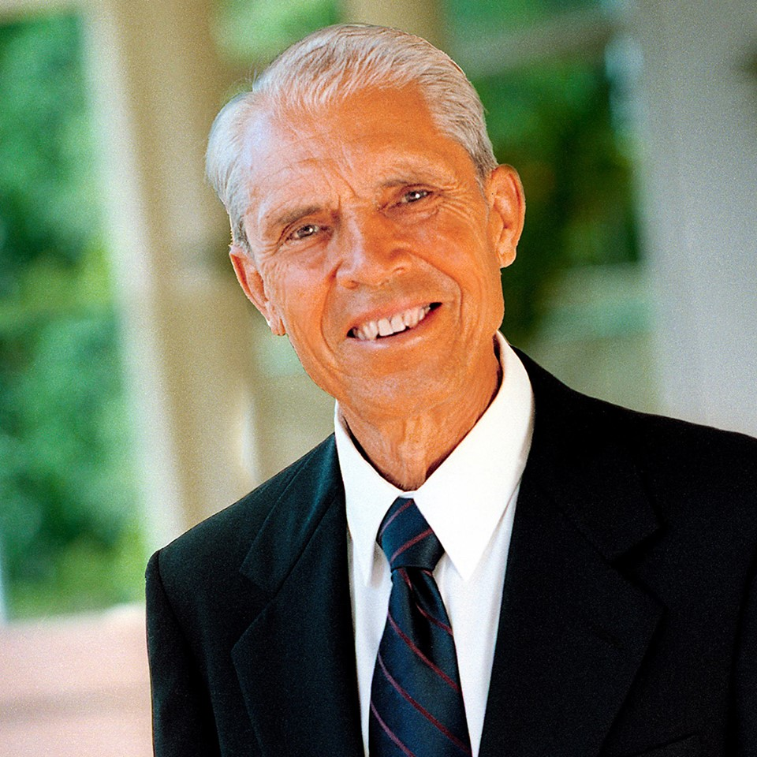
«Коринфский синдром»
«Ибо от домашних Хлоиных сделалось мне известным о вас, братия мои, что между вами есть споры. Я разумею то, что у вас говорят: «я Павлов»; «я Аполлосов»; «я Кифин»; «а я Христов». Разве разделился Христос? разве Павел распялся за вас? или во имя Павла вы крестились?»
1 Кор. 1:11-13

Slide 31

ЗАКЛЮЧЕНИЕ
Важность доктринального и организационного единства Церкви для успешного выполнения ею своей спасительной миссии

